Slide 1
Informationsveranstaltung zur Förderrichtlinie RIBE AHV BÖL-Förderung: Förderung der Beratung von AHV-Unternehmen
10.05.2023

Slide 2
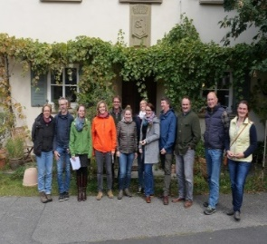
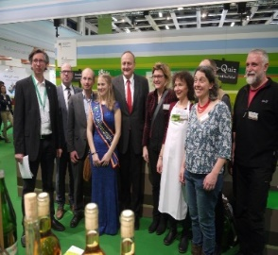
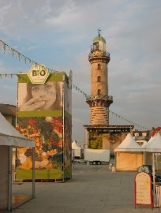
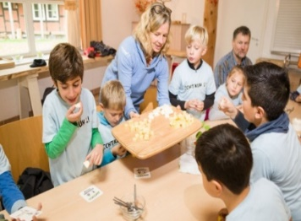
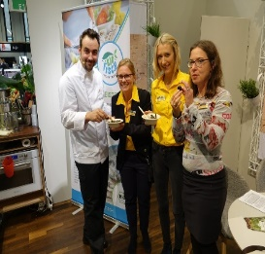
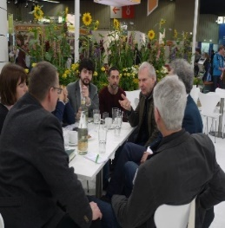
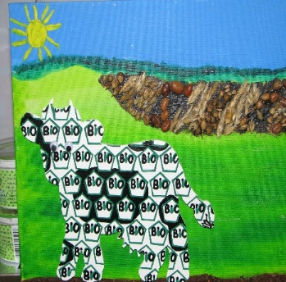
Bundesprogramm Ökologischer Landbau (BÖL)
Ziel des BÖL: Verbesserung der Rahmenbedingungen für eine weitere Ausdehnung des Öko-Landbaus und der Bio-Lebensmittelwirtschaft
Betreibt dies entlang der Wertschöpfungskette (WSK) unter Bedacht der Ausgeglichenheit von Angebot und Nachfrage
Die Zukunftsstrategie ökologischer Landbau (ZöL) als Input zur Weiterentwicklung des BÖL
Die Geschäftsstelle des BÖL befindet sich in der Bundesanstalt für Landwirtschaft und Ernährung (BLE) in Bonn. (B´s: Bonn, BLE, BÖL)
Das BÖL besteht aus den Bereichen Forschungsmanagement (Referat 332) und Informationsmanagement (Referat 333), die eng zusammenarbeiten

Slide 3
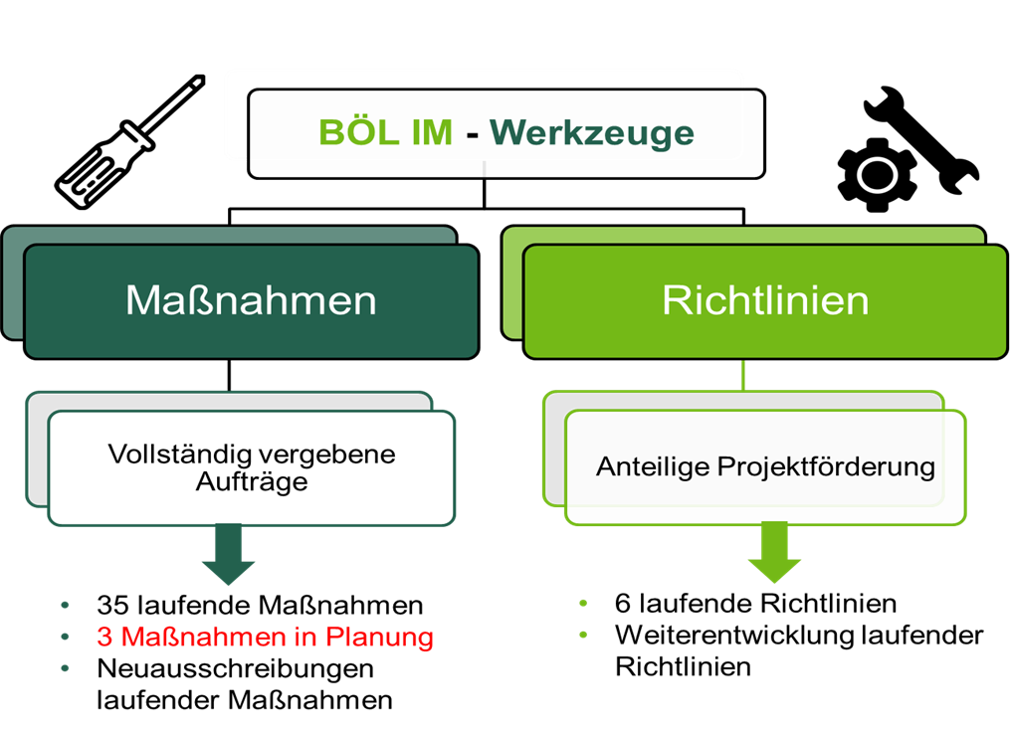
BÖL Informationsmanagement
BÖL Informationsmanagement
Die kohärente Förderlandschaft
gibt noch mehr Unterstützung!
RiGE
RIA
RiWERT
MERI
RiBE
RUM

Slide 4
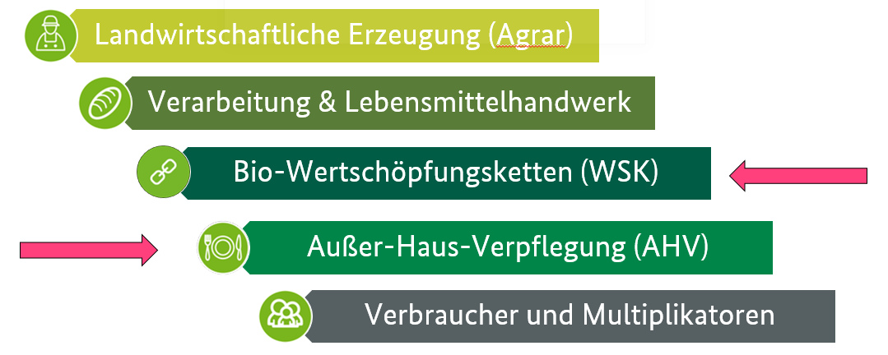
BÖL-Themenfelder entlang der Wertschöpfungskette

Slide 5
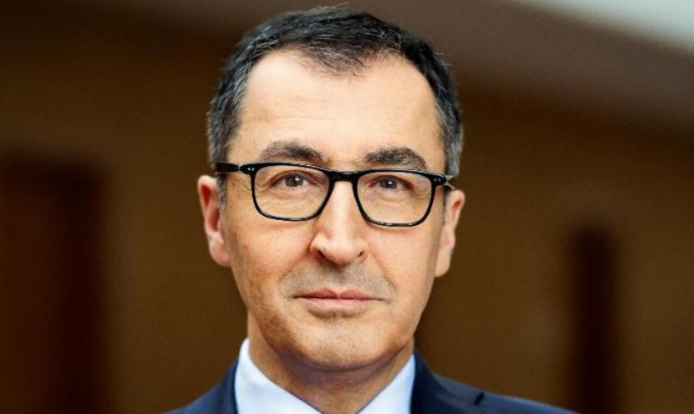
Bundesminister Cem Özdemir: "Tag für Tag essen etwa sechs Millionen Menschen in Deutschland außer Haus – zum Beispiel in Kitas, Schulen, in Mensen, Restaurants oder Betriebskantinen. Bio-Lebensmittel in der Außer-Haus-Verpflegung tragen dazu bei, dass die Menüs klimafreundlicher werden und mit jedem Bissen ein Stück Biodiversität geschützt und Ressourcen wie Grundwasser und Böden geschont werden. Wer mehr Bio-Produkte in seinen Küchen einsetzen möchte, den unterstützen wir jetzt. Mit einer neuen Förderung greifen wir den Außer-Haus-Unternehmen unter die Arme, die ihr Speisenangebot mit mehr Bio-Lebensmitteln nachhaltiger gestalten möchten."

Slide 6
Übersicht
Richtlinie zur Förderung der Beratung von Unternehmen der Außer-Haus-Verpflegung zum vermehrten Einsatz von Produkten des ökologischen Landbaus (RIBE AHV)
1.
2.
3.
RIBE kurz und knapp!
Wie stelle ich einen Antrag
Häufig gestellte Fragen
4.
Zeit für Ihre Fragen

Slide 7
Übersicht
1.
2.
3.
RIBE kurz und knapp!
Wie stelle ich einen Antrag
Häufig gestellte Fragen

Slide 8
RIBE kurz und knapp!
Richtlinie zur Förderung der Beratung von Unternehmen der Außer-Haus-Verpflegung zum vermehrten Einsatz von Produkten des ökologischen Landbaus = RIBE AHV
Förderziel
Beratungen einschließlich damit verbundener Mitarbeiterschulungen von AHV-Unternehmen im Sinne von
nachhaltigeres und gesünderes Speisenangebot in der Außer-Haus-Verpflegung
Einführung von Bio-Lebensmitteln ins Speisenangebot
Ausweitung des Bio-Anteils am Gesamtwareneinsatz
Bio-Anteil von mindestens 30 Prozent des monetären Wareneinsatzes
wobei der regionale Bezug nach Möglichkeit zu berücksichtigen ist

Slide 9
RIBE kurz und knapp!
Antragsteller
Antragsberechtigt sind Unternehmen der Außer-Haus-Verpflegung, auch öffentliche Träger gemeinschaftlicher Verpflegungseinrichtungen
bio-zertifiziert sind
oder die eine Bio-Zertifizierung anstreben
Die Beratung muss sich auf eine Betriebsstätte in Deutschland beziehen
Ein „Unternehmen der AHV“ ist jeder „Anbieter von Gemeinschaftsverpflegung“ im Sinne des
Artikels 2 Absatz 2 Buchstabe d der Verordnung (EU) Nr. 1169/2011. Anbieter von
Gemeinschaftsverpflegung“ sind dementsprechend: Einrichtungen jeder Art (darunter auch
Fahrzeuge oder fest installierte oder mobile Stände) wie Restaurants, Kantinen, Schulen,
Krankenhäuser oder Catering-Unternehmen, in denen im Rahmen einer gewerblichen Tätigkeit
Lebensmittel für den unmittelbaren Verzehr durch den Endverbraucher zubereitet werden.

Slide 10
RIBE kurz und knapp!
Was wird gefördert?
Zu den Beratungskosten gehören: das Honorar sowie die Reisekosten des Beratenden nach BRKG
Zu den Beratungskosten gehören nicht: die Umsatzsteuer, die Kosten für die Bio-Zertifizierung und die Verpflegung von Teilnehmenden bei Schulungsveranstaltungen
maximal 80 % der Beratungskosten
maximal 90 % der Beratungskosten für Kindertageseinrichtungen und Schulen
Maximaler Betrag 35.000 Euro (netto)
Mindestens 1.500 Euro (netto)
Zuwendung als De-minimis-Beihilfe
Der Zuschuss wird erst ausgezahlt, wenn die Beratung abgeschlossen ist (mit abschließenden Kurzbericht) und die in Rechnung gestellten Ausgaben für die Beratung nachgewiesen wurden (Vorlage eines Kontoauszugs bzw. einer Barzahlungsquittung)
80%
90%

Slide 11
Übersicht
1.
2.
3.
RIBE kurz und knapp!
Wie stelle ich einen Antrag
Häufig gestellte Fragen

Slide 12
Übersicht
1.
2.
3.
Einfaches, einstufiges Antragsverfahren!
RIBE kurz und knapp!
Wie stelle ich einen Antrag
Häufig gestellte Fragen

Slide 13
Wie stelle ich einen Antrag
https://www.bundesprogramm.de/beratungsfoerderung-ahv

Slide 14
Wie stelle ich einen Antrag
Weiterleitung auf die Seite des Antragsverfahrens

Slide 15
Vorabprüfung meines Antrages
Bitte prüfen Sie vorab:
Entspricht die ausgewählte Beratung grundsätzlich den Vorgaben und der Zielsetzung der Richtlinie? (siehe Absatz 1 und 2 der Förderrichtlinie)
Ist meine Institution antragsberechtigt? (siehe Absatz 3 der Förderrichtlinie)
Entspricht die Beratung den Vorgaben? (siehe Absatz 4 der Förderrichtlinie)
Halten die zuwendungsfähigen Gesamtausgaben die Mindest- und Höchstbeträge ein? (siehe Absatz 5 Nr. 5.4 und 5.6 der Förderrichtlinie)
Werden die De-minimis-Höchstbeträge nicht überschritten? (siehe Absatz 6 Nr. 6.2)

Slide 16
Wie stelle ich einen Antrag
Welche Informationen brauche ich für den Antrag?
Angaben zum Antragstellenden
Allgemeine Angaben zum Beratenden
Angaben zum Zweck und Gegenstand der Förderung
Angaben zum Projekt
Nur 3 ½ Seiten die ausgefüllt werden wollen!

Slide 17
1. Angaben zum Antragstellenden
2. Angaben zum Beratenden
3. Angaben zum Gegenstand der Förderung

Slide 18
4. Angaben zum Projekt

Slide 19
Verwendungsnachweis

Slide 20
Kurzbericht

Slide 21
Übersicht
1.
2.
3.
RIBE kurz und knapp!
Wie stelle ich einen Antrag
Häufig gestellte Fragen

Slide 22
Häufig gestellte Fragen
Gibt es eine Liste mit Beraterinnen/Beratern?
Eine solche Liste wird vorerst nicht geführt, da Empfehlungen seitens der BLE als ein Eingriff in das Marktgeschehen zu werten wären. Der Markt für Beratende soll sich entwickeln.
Die Einrichtungen können ihre Beraterin oder ihren Berater so wählen, dass sie nach ihren Bedürfnissen und auf ihre Verpflegungsstelle abgestimmt, optimal beraten werden.
Hinweise zu beratenden Unternehmen sind ggf. über www.oekolandbau.de zu finden.
Notes:
So hier wirklich sagen ? Besser vielleicht
Eine solche Liste wird nicht geführt, da die Bundesanstalt für Landwirtschaft und Ernährung nicht in das Marktgeschehen eingreifen möchte, um dem Markt die Möglichkeit der Entwicklung zu geben.
Die Einrichtungen können ihre Beraterin oder ihren Berater so wählen, dass sie nach ihren Bedürfnissen und auf ihre Verpflegungsstelle abgestimmt, optimal beraten werden.
Hinweise zu beratenden Unternehmen sind ggf. über www.oekolandbau.de (oder einer entsprechenden Bio-Stadt) zu finden.

Slide 23
Häufig gestellte Fragen
Bis wann muss ein Antrag eingereicht werden?
Das Antragsformular muss bis spätestens zwei Monate vor dem Start der Beratung eingereicht werden.
Wie ist der Antrag einzureichen?
Das Antragsformular ist in zweifacher Ausfertigung postalisch einzureichen.
Bundesanstalt für Landwirtschaft und Ernährung (BLE)
Bundesprogramm Ökologischer Landbau (BÖL)
„Förderantrag RIBE AHV“
Deichmanns Aue 29
53179 Bonn

Slide 24
Übersicht
1.
2.
3.
RIBE kurz und knapp!
Wie stelle ich einen Antrag
Häufig gestellte Fragen
4.
Zeit für Ihre Fragen

Slide 25
Offene Fragerunde
Ihre Fragen zur RIBE-AHV

Slide 26
Ausblick: Modellregionenwettbewerb „Ernährungswende in der Region“
Sie können mit Ihrer Region mitmachen – aufgepasst – Vernetzung ganz groß geschrieben:
Veröffentlichung der Bekanntmachung über die Durchführung des Modellregionenwettbewerbs „Ernährungswende in der Region Ende Mai geplant
Zwei Ansätze prägen die Bekanntmachung: Ernährungs- und Öko-Strategie
Ziele: Mit einem Modellregionenwettbewerb sollen
modellhafte Vorhaben als Beiträge zur Ernährungswende hin zu einer gesunden und nachhaltig orientierten Ernährung in einzelnen Regionen Deutschlands gefördert werden
A) Erhöhung des Bio-Anteils in der Gemeinschaftsverpflegung auf mindestens 30 %, B) Auf- und Ausbau regionaler Wertschöpfungsketten, C) Umsetzung der DGE-Qualitätsstandards für die GV, D) Reduzierung der Lebensmittelverschwendung, E) Partizipative Prozesse und Vernetzung von Akteurinnen und Akteuren im Vordergrund
Vereine wie Ernährungsräte, Trägervereine der „Essbaren Städte“, RegionalWert AGs, … ; wissenschaftliche Einrichtungen wie Fachhochschulen und Universitäten; pädagogische Einrichtungen; Partner aus der Wirtschaft wie Kantinenbetreibende in Kitas, Schulen, Betrieben, Krankenhäusern, Senioreneinrichtungen, Pflegeheimen sowie Betreibende gastronomischer Unternehmen, Lebensmittelverarbeitung insbesondere das Lebensmittelhandwerk, Bündelung, Landwirtschaft und Handel; regionale Verbände des Tourismus, des regionalen Marketings, des Gesundheitswesens, der Weiter- und Fortbildung …

Slide 27
Ausblick: Modellregionenwettbewerb „Ernährungswende in der Region“
Gefördert werden
Einzelprojekte von Gebietskörperschaften und ihren Einrichtungen und
Verbundprojekte von Gebietskörperschaften mit weiteren Akteurinnen und Akteuren. Von besonderem Interesse sind Verbundprojekte, z. B. zwischen Kommunen und Unternehmen, gemeinwohlorientierten Akteurinnen und Akteuren und/oder wissenschaftlichen Einrichtungen.
Der Bewilligungszeitraum beträgt mindestens ein Jahr bis maximal drei Jahre. Die Erbringung eines Eigenanteils wird grundsätzlich nicht vorausgesetzt.
Zuwendungen werden nur gewährt, wenn die auf der Grundlage der Skizze/des Antrags ermittelten zuwendungsfähigen Ausgaben mindestens 100.000 Euro und höchstens 800.000 Euro pro (Verbund-) Projekt liegen.
Das Auswahlverfahren: zweistufig, Frist für Einreichen von Projektskizzen 3 Monate, Skizzen werden wettbewerblich begutachtet und bewertet.
In einem zweiten Schritt werden diejenigen ausgewählt, die zur Einreichung eines Förderantrags aufgefordert werden.
Kombination aus MRW und RIBE Antrag möglich, Doppelförderung ausschließen

Slide 28
Vielen Dank !
Mehr Informationen zur Förderung finden Sie hier:
www.bundesprogramm.de
Kontakt:
Bundesanstalt für Landwirtschaft und Ernährung Deichmanns Aue 29 53179 Bonn
www.ble.de
Isabell Reuß
Isabell.Reuss@ble.de
Tel. +49 228 6845-2782
Simone Schütz
Simone.Schuetz@ble.de
Tel. +49 228 6845-3136

